Slide 1
Vysoká škola technická a ekonomická
v Českých Budějovicích
Analýza BOZP ve zvolené stavební firmě v časovém horizontu 6 let
Autor bakalářské práce: Lucie Homolková
Vedoucí bakalářské práce: Ing. Terezie Vondráčková, Ph.D.
oponent bakalářské práce: prof. Ing. Věra Voštová, CSc.
České Budějovice, červen 2016

Slide 2
MOTIVACE
Vlastní zájem o danou problematiku
Významnost a závažnost problematiky
Aktuálnost tématu

Slide 3
CÍL PRÁCE
Cílem práce je na základě marketingového průzkumu provést analýzu BOZP ve vybraných stavebních firmách a navrhnout opatření k eliminaci rizikových faktorů.

Slide 4
STANOVENÉ HYPOTÉZY
1. Hypotéza:
Z hlediska pracovních výkonů je nejhorším dnem pondělí.
2. Hypotéza:
Nejčastější skupinou, které se stávají úrazy je věková kategorie 18-30 let.
3. Hypotéza:
Všichni zaměstnanci firmy BUILDFULL s.r.o. a STAVOBRAVIA s.r.o. znají základní informace o umístění lékárničky první pomoci a vědí o působnosti osoby odborně způsobilé k zajišťování úkolů prevence rizik u jejich zaměstnavatele.

Slide 5
POUŽITÉ METODY
Metody sběru dat
  Dotazníkové šetření
  Analýza dokumentů

Slide 6
PŘEDSTAVENÍ SPOLEČNOSTI
STAVOBRAVIA s.r.o.
BUILDFULL s.r.o.
Sídlo firmy v Č. Budějovicích
Tradice téměř 80 let
V ČR cca 1000 zaměstnanců
V Evropě cca 7 500 zaměstnanců
Výkony cca 4 000 000 000 Kč
Pozemní a dopravní stavitelství
Centrála Praha
Tradice téměř 150 let
V ČR cca 1100 pracovníků
Koncern cca 70 000 pracovníků
Výkony se pohybují okolo
5 000 000 000 Kč
Pozemní a dopravní stavitelství

Slide 7
DOSAŽENÉ VÝSLEDKY– dotazníkové šetření
Návratnost odpovědí 98% BF s.r.o. a 100% SB s.r.o.
Nadpoloviční většina mužů
Věk 36-45 let
Větší zájem o problematiku BOZP – BUILDFULL s.r.o.
BOZP chápána jako důležitá
Spokojenost s přínosem školení BOZP – 100% STAVOBRAVIA s.r.o. a 95% BUILDFULL s.r.o.
Spokojenost s četností školení BOZP – 86% BUILDFULL s.r.o. a 84% STAVOBRAVIA s.r.o.

Slide 8
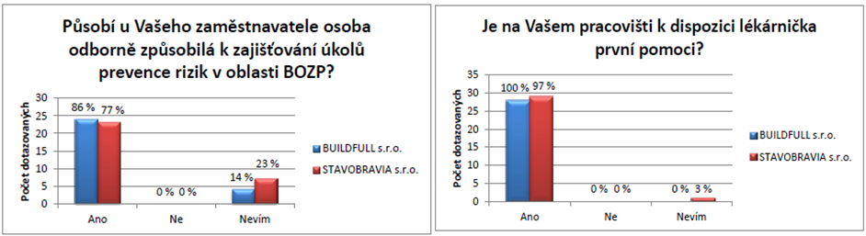
DOSAŽENÉ VÝSLEDKY – dotazníkové šetření
BF s.r.o. – 86% osob ví a 14 % osob neví o působnosti odborně způsobilé osoby pro BOZP
SB s.r.o. – 77% osob ví a 23% osob neví o působnosti odborně způsobilé osoby pro BOZP
BF s.r.o. – 100% osob má na pracovišti lékárničku první pomoci
SB s.r.o. – 97% osob má na pracovišti lékárničku první pomoci

Slide 9
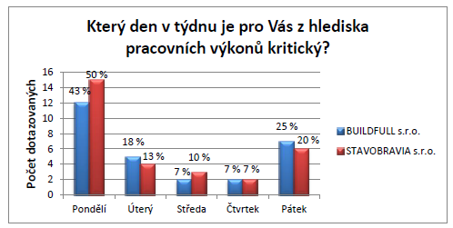
DOSAŽENÉ VÝSLEDKY – dotazníkové šetření
BF s.r.o. – nejkritičtější den pondělí
SB s.r.o. – nejkritičtější den pondělí

Slide 10
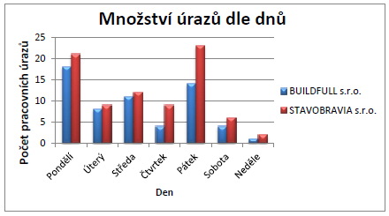
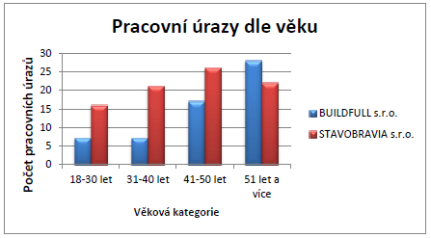
DOSAŽENÉ VÝSLEDKY – analýza dokumentů
BF s.r.o. – nejvíce úrazů v pondělí
SB s.r.o. – nejvíce úrazů v pátek
BF s.r.o. – nejvíce úrazů v kategorii 51 let a více
SB s.r.o. – nejvíce úrazů v kategorii 41-50 let

Slide 11
NÁVRHY OPATŘENÍ
Pravidelná školení BOZP – koncept, obsah, četnost
Informovanost pracovníků
Čtvrtletní vyhodnocování pracovní úrazovosti – SB s.r.o.
Zvýšení kontrol BOZP ve věkové kategorii 41 let a více
Systém odměn spojený s dodržováním BOZP

Slide 12
ZÁVĚREČNÉ SHRNUTÍ
Hypotéza č. 1 – Z hlediska pracovních výkonů je nejhorším dnem pondělí – potvrzeno
Hypotéza č. 2 – Nejčastější skupinou, které se stávají úrazy, je věková kategorie 18-30 let – vyvráceno
Hypotéza č. 3 – Všichni zaměstnanci firmy BUILDFULL s.r.o. a STAVOBRAVIA s.r.o. znají základní informace o umístění lékárničky první pomoci a vědí o působnosti osoby odborně způsobilé k zajišťování úkolů prevence rizik u jejich zaměstnavatele - vyvráceno
Cíl práce byl splněn

Slide 13
DOPLŇUJÍCÍ DOTAZY
„Na základě čeho jste volila konkrétní otázky do dotazníku?“
„Jsou některá témata, která jste po skončení práce viděla jako podstatná a nebyla zahrnuta v dotazníkovém šetření?“
Je vzorek 30 pracovníků odpovídající?
Jak vysoko ovlivňuje BOZP ve stavebních firmách lidský činitel? Lze ho při nějakých pracích snížit či úplně vyloučit?

Slide 14
DĚKUJI ZA POZORNOST!

